Slide 1
قياس المتغيرات الفسلجية في المختبر

Slide 2
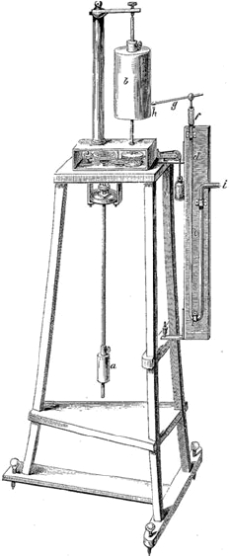
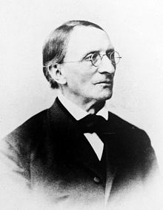
Carl Ludwig

Slide 3
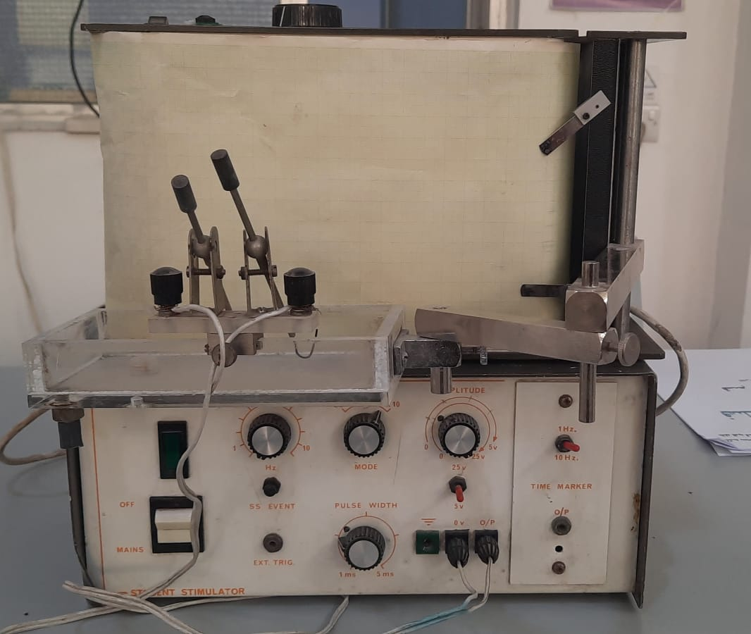
Kymograph

Slide 4
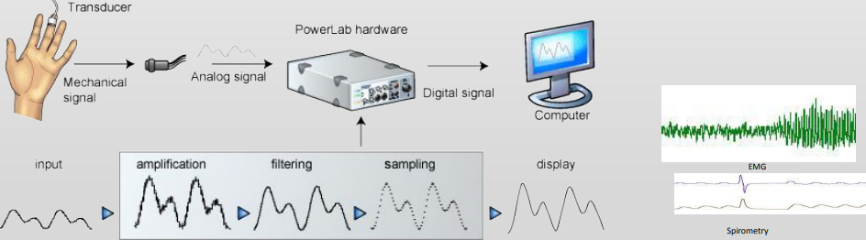
أنظمة قياس المتغيرات الفسلجية

Slide 5

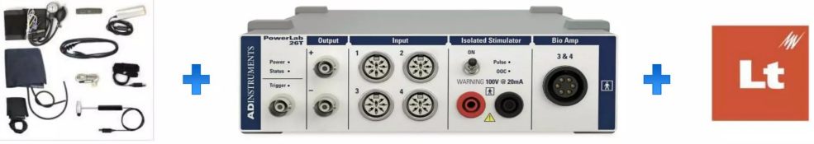
PowerLab

Slide 6
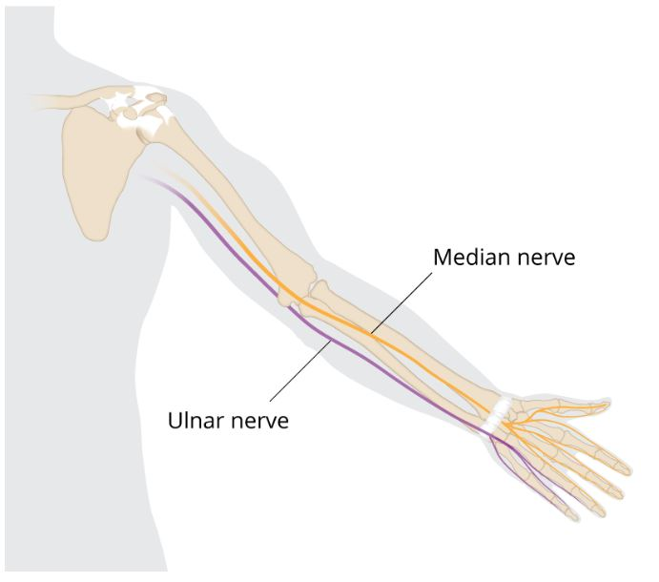
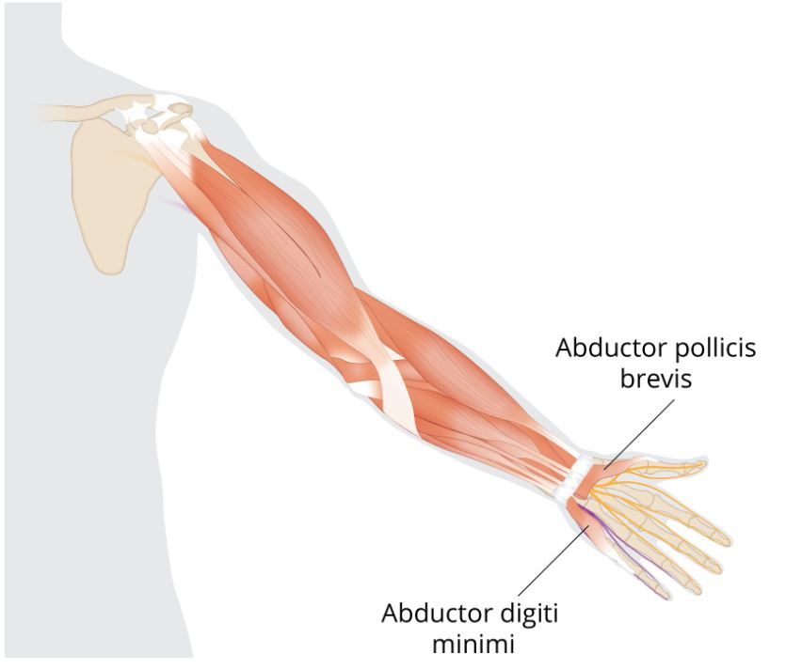
دراسة وظيفة الاعصاب المحيطية
© Lt LabStation platform

Slide 7
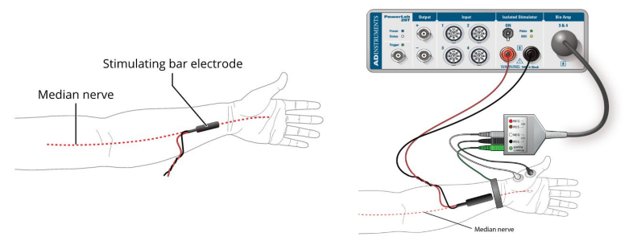
دراسة وظيفة الاعصاب المحيطية
© Lt LabStation platform

Slide 8
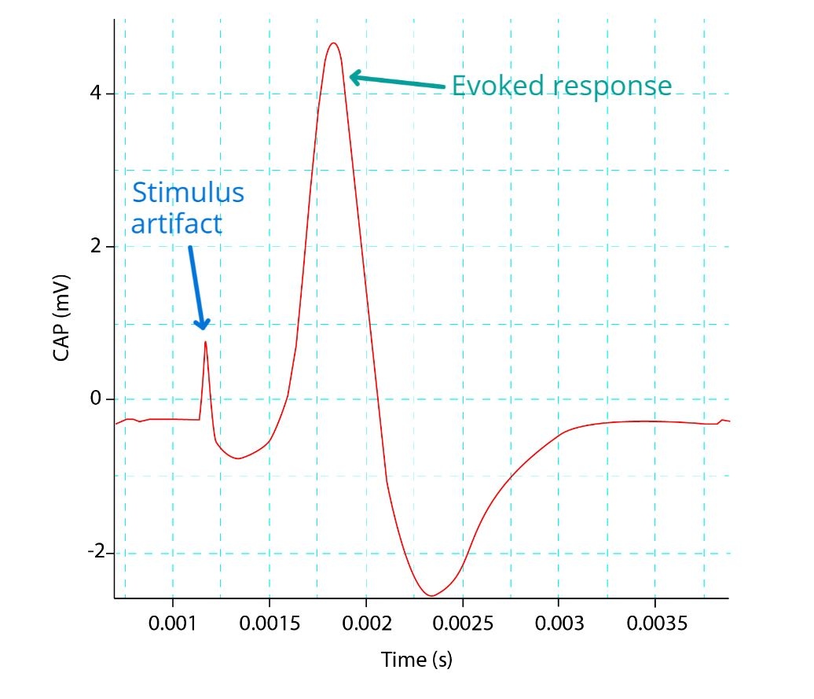
Electromyography (EMG)
© Lt LabStation platform

Slide 9
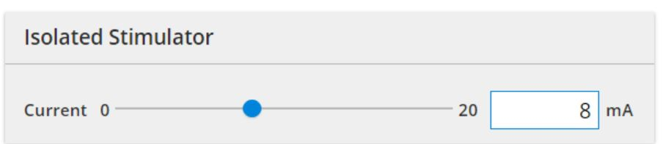
Electromyography (EMG)
© Lt LabStation platform

Slide 10
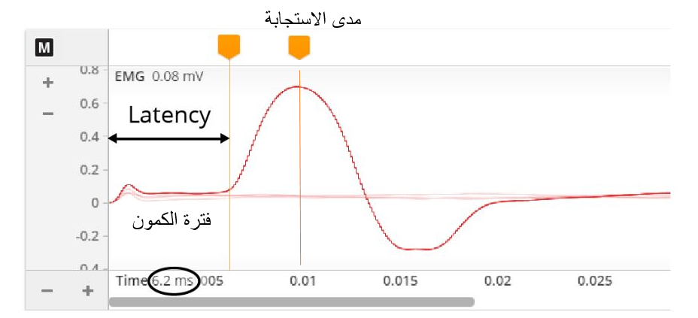
Electromyography (EMG)
© Lt LabStation platform

Slide 11
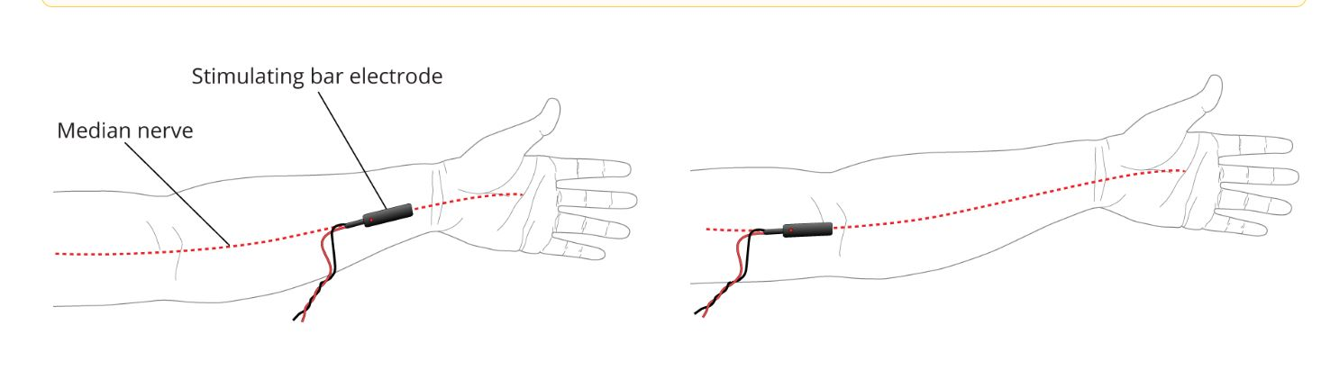
سرعة توصيل العصب
© Lt LabStation platform

Slide 12
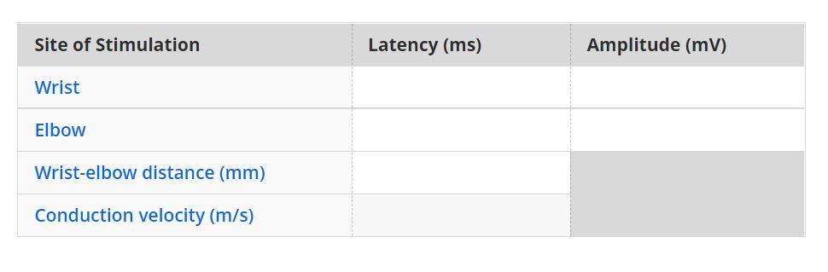
سرعة توصيل العصب
© Lt LabStation platform

Slide 13
Q & A

